Slide 1
Конспект НОД
по речевому развитию
«Весёлая пчела и её друзья»
Выполнил:
Инюткина М.В.

Slide 2
«Весёлая пчела и её друзья»
Возраст: 4-5 лет (средняя группа).
Цель: Формировать правильное произношение звуков [Ж] и [Ш] .

Slide 3
«Весёлая пчела и её друзья»
Задачи:
Формирование представления детей об отличии звуков [Ж] и [Ш];
Развитие умений определять на слух наличие или отсутствие звука [Ж] и [Ш] в словах;
Формирование уважительного отношения к эмоциям человека;
Формирование у детей опыта в дифференциации звуков [Ж] и [Ш];.
Оборудование: картинки с предметами, игрушка пчелы, небольшие картинки жуков.

Slide 4
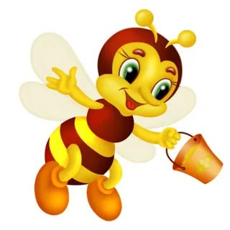
Вводная часть
Педагог показывает детям игрушку пчелы.
Педагог: Ребята, посмотрите, кого я нашла. Вы знаете, что это за насекомое?
Дети: Пчела.
Педагог: Да, ребята, это пчела. Она попала между рамами окна и осенью от холода уснула. Сейчас, она проснулась, как вы думаете почему?
Дети: отвечают.
Педагог: Конечно, весной яркое солнышко разбудило пчёлку, но она совсем забыла, как надо жужжать.

Slide 5
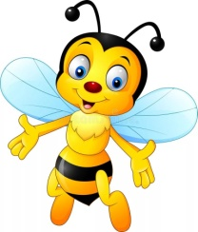
Основная часть
Педагог: Кто-нибудь помнит, как жужжит пчела?
Дети: [Ж-Ж-Ж].
Педагог: Нашу пчёлку кто-то рассердил. Как жужжит сердитая пчела?
Дети: отвечают.
Педагог: Посмотрела на вас пчёлка, и расхотелось ей сердиться, она развеселилась. Как жужжит пчела когда ей весело?
Дети: отвечают.

Slide 6
Основная часть
Педагог: Совсем весело стало нашей пчеле, и она запела песню: ЖУ-ЖУ-ЖУ, МОЛОКО ДАДИМ ЕЖУ. Споём вместе с ней?
Дети: повторяют строчку.
Педагог: А у этой песни есть продолжение: ЖА-ЖА-ЖА, МЫ ПОЙМАЛИ УЖА.
Дети: повторяют строчку.
Педагог: А теперь предлагаю спеть эту веселую песню пчелки от начала до конца.
Дети совместно с педагогом поют песню.

Slide 7

Основная часть
Педагог: У пчелы есть друзья. Она очень любит играть в прятки со змеёй. Какой звук издаёт змея, когда ползёт?
Дети: [Ш-Ш-Ш].
Педагог: А как узнать у кого песенка звонче: у змеи или пчелы? Положите ладонь на горло и произнесите снова эти звуки. Чем они отличаются?
Дети: Произносят звуки, рассуждают.
Педагог: Когда произносим звук [Ш] - наше горло молчит, а когда звук [Ж] - дрожит. Попробуем еще раз?
Дети: Повторяют звуки.

Slide 8
Основная часть
Педагог: Ребята, а в каких словах живёт звук [Ш]? Я буду называть слова, а вы, если услышите этот звук, хлопните в ладоши. Все поняли, что нужно делать?
Дети: отвечают.
Педагог: Дом.
Педагог: Шар.
Дети: хлопают, т.к. есть звук [Ш].
Педагог в разном порядке называет слова, в некоторых из которых есть звук [Ш].

Slide 9
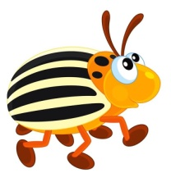
Основная часть
Педагог: А как вы думаете, с кем ещё дружит наша пчёлка? С кем она летает?
Дети: жук.
Если дети не называют жука, показать картинку.

Slide 10
Основная часть
Педагог: Ребята, у нашего жука есть целое семейство и они хотят поиграть с вами в прятки. Вы согласны?
Дети: отвечают.
Педагог: Прятки эти необычные. Посмотрите, у меня в руках много разных картинок. Жуки могут прятаться за теми картинками, где есть звук [Ж]. Давайте ещё раз произнесем звук [Ж].
Дети: произносят звук.
Педагог: Где же спрятались жуки?
Дети совместно с педагогом изучают картинки и кладут маленькие картинки жуков на те предметы,
в которых есть звук [Ж].

Slide 11
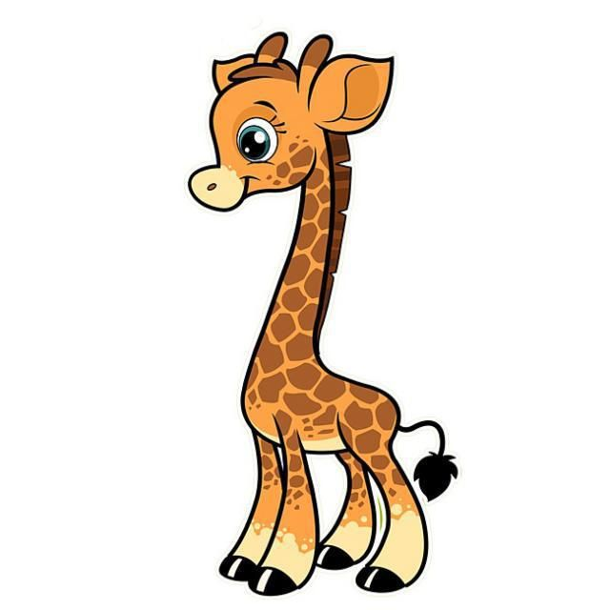
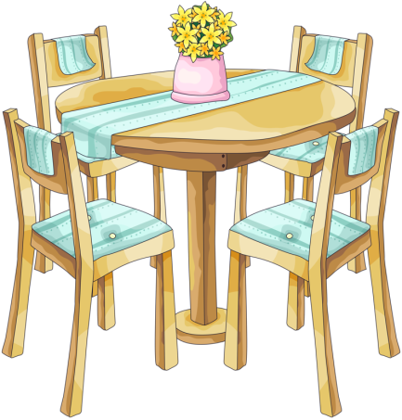
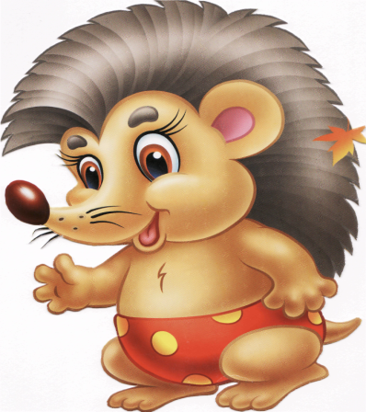

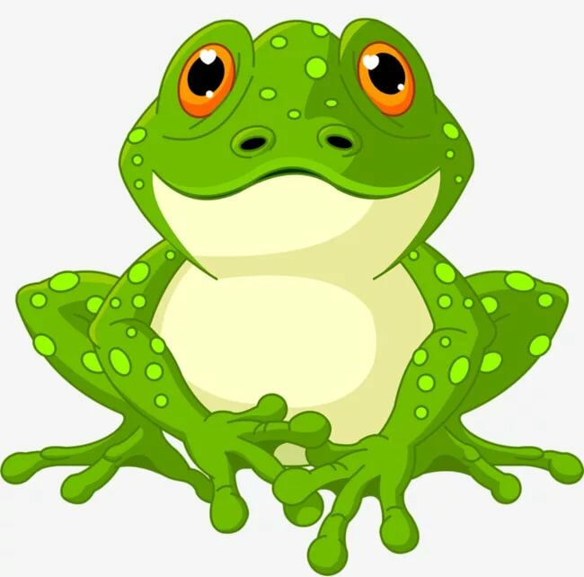


Slide 12
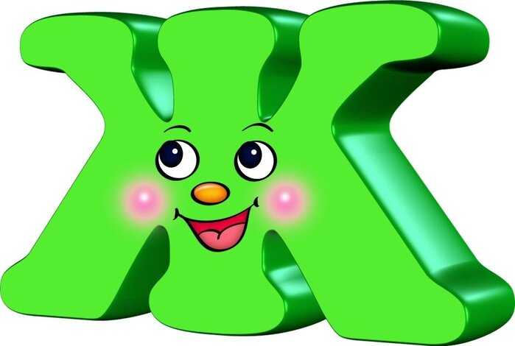



Основная часть
Педагог: Ребята, у меня есть волшебные буквы. Предлагаю на них посмотреть и показать нужные эмоции.
Педагог по одной достаёт картинки с буквами, на которых изображены различные эмоции, дети совместно с педагогом друг другу показывают эти эмоции.
[Примеры картинок]

Slide 13
Заключительная часть
Педагог: Ребята, какие мы молодцы! И пчёлке помогли, и с жуками поиграли! Вам понравилось?
Дети: отвечают.
Рефлексия:
Что вам понравилось больше всего?
Было что-то сложное?
С кем мы сегодня встретились?
Какой звук издаёт пчела, а какой – змея?

Slide 14
Спасибо за внимание!

